Slide 1

Prototyp klientské aplikace pro komunitní překlad textů z kulturních institucí Jan Pelikán
Vedoucí práce: Ing. Richard Lipka, Ph.D.

Slide 2

Vznik práce
Absence generického průvodce na trhu.
Vyvinutí aplikace na míru je z finančního hlediska nemožné pro malé instituce.
Využití mobilního telefonu k prohlídce muzea v dnešní době není problém.

Slide 3
Bakalářská práce Mikešová
Praktická část práce
Doporučení k implementaci
Obecné nástroje pro tvorbu průvodců
Řešení komunitního překladu
Autorizace třetích stran
Návrh aplikace
Třídy uživatelů
Use Case scénáře
Architektura aplikace
Teoretická část práce
Dostupné technologie pro vývoj
Seznam aplikací
Výběr nejlepších funkcionalit z aplikací

Slide 4
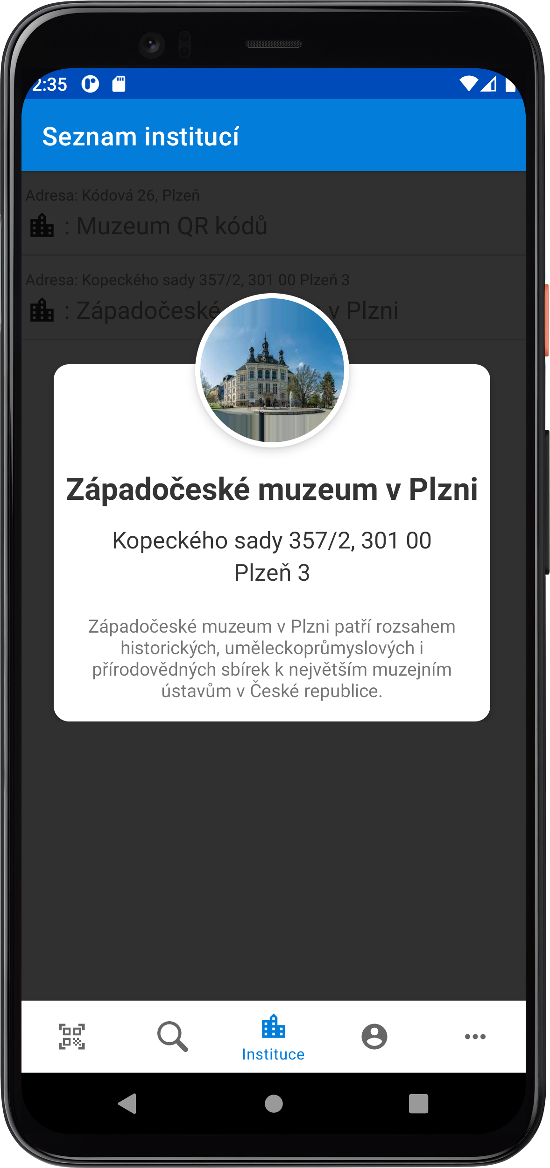
Use case scénář – Zobrazení instituce
Uživatel chce získat informace o instituci
Při spuštění aplikace se zobrazí seznam institucí
Uživatel chce zjistit informace o instituci (Např. Západočeské muzeum)
Klikne na položku v seznamu
Zobrazí se mu informační karta o instituci
Kliknutím mimo kartu, karta zmizí

Slide 5
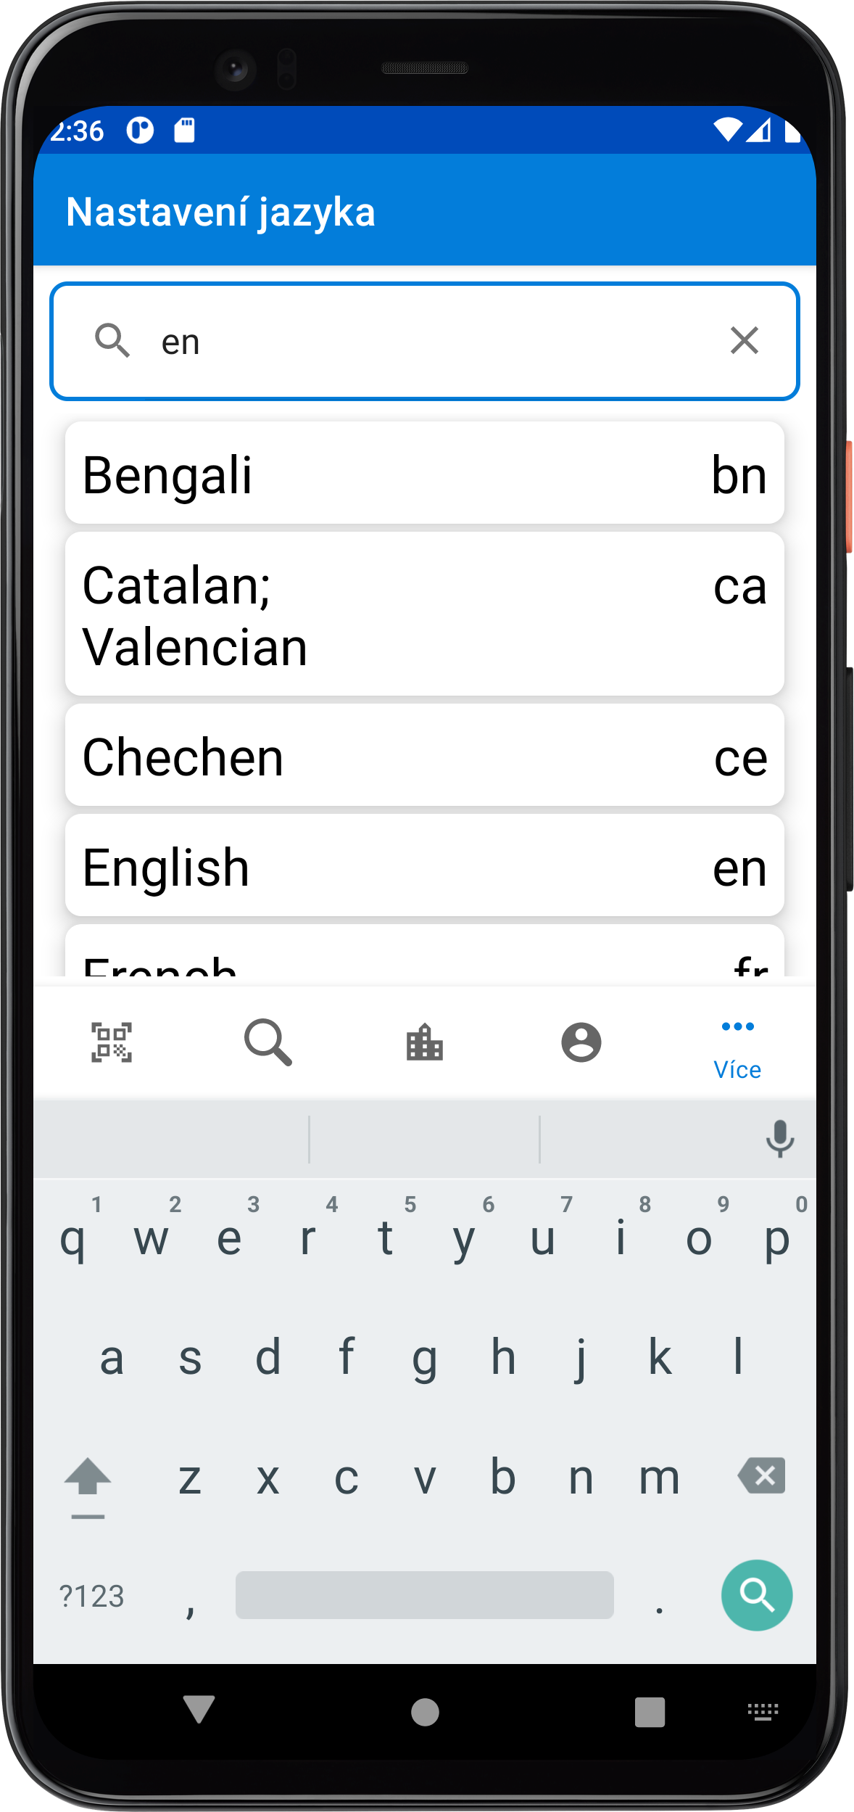
Use case scénář – Změna jazyka
Uživatel si chce změnit jazyk pro překlady textů
V aplikaci si uživatel najde příslušný formulář
Seznam je pojízdný, uživatel může hledat jazyk
Uživatel použije filtr, pro vyhledání jazyka
Stiskne vybraný jazyk
Aplikace oznámí úspěšnou změnu jazyka

Slide 6
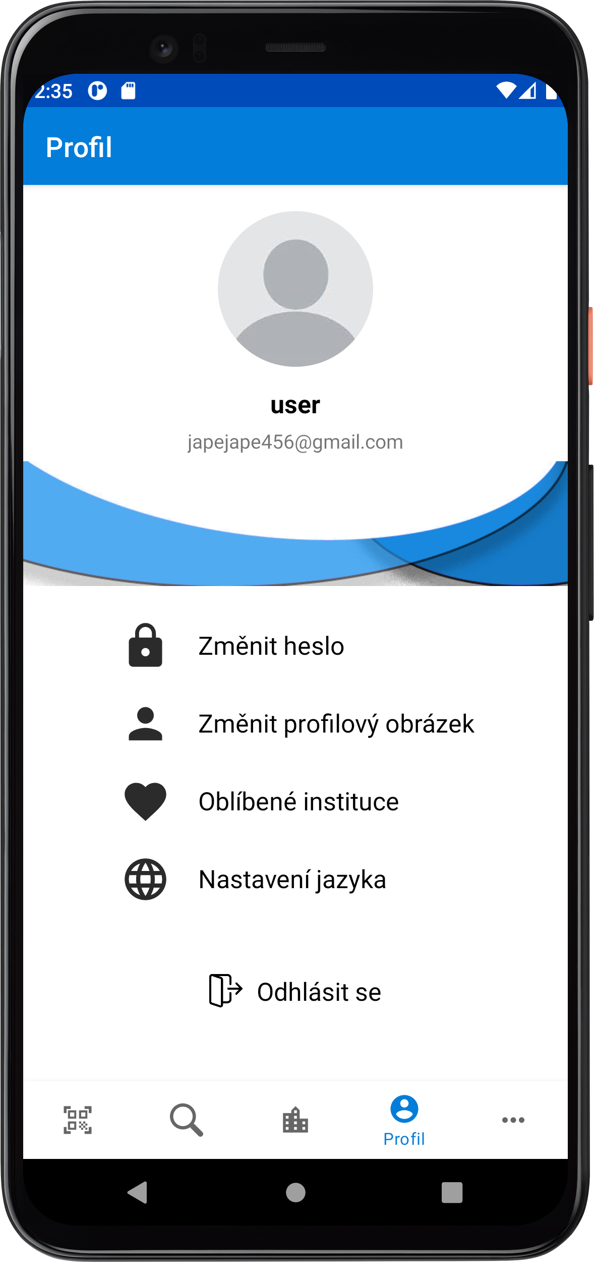
Use case scénář – Přihlášení do aplikace
Uživatel se chce přihlásit do aplikace
V aplikaci si uživatel zobrazí obrazovku Profil
Vyplní formulář s jménem a heslem a odešle
Aplikace zobrazí animaci neúspěchu, pokud se přihlášení nepovedlo
Aplikace zobrazí animaci úspěchu a přihlásí uživatele

Slide 7
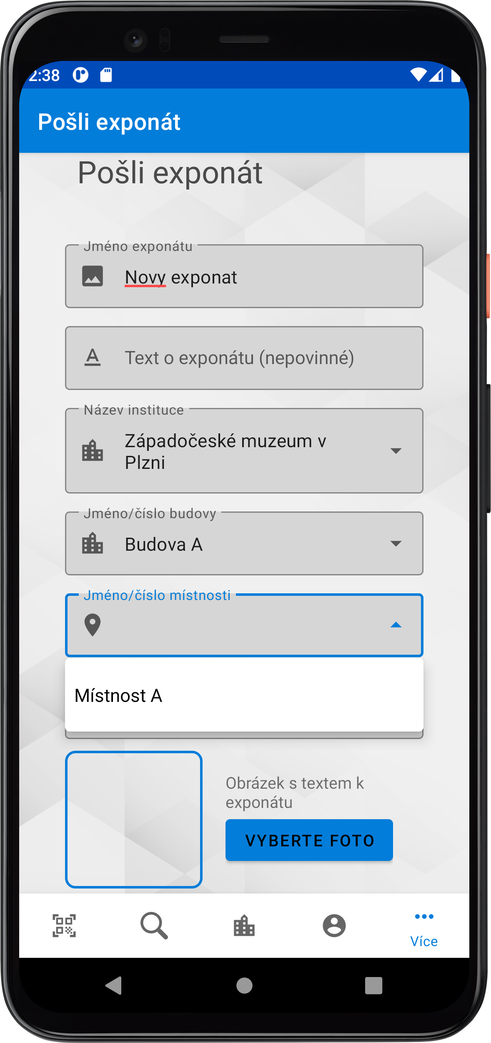
Use case scénář – Přidat nový exponát
Uživatel chce přidat nový exponát do databáze
V aplikaci najde příslušný formulář
Vyplní jméno exponátu
Ze seznamů vybere přesnou pozici exponátu (instituce, budova, …)
Vyfotí informativní text u exponátu
Může vyplnit nepovinné položky: ručně přepsat text a vyfotit obrázek exponátu
Aplikace odešle data na server
Aplikace informuje o úspěchu či neúspěchu

Slide 8
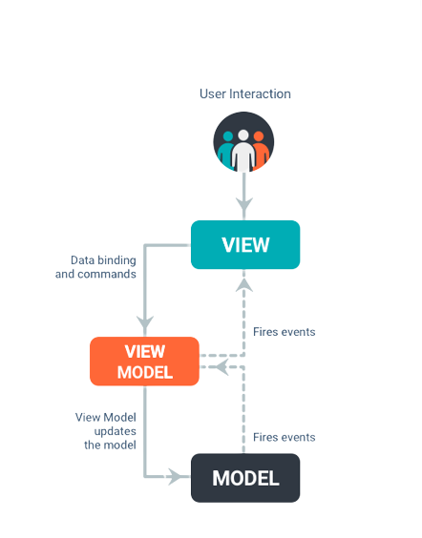
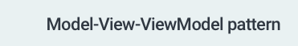
Popis implementace
Dostupnost pro široké spektrum zařízení
Možnost využití novějších funkcí
MVVM architektura:
Model – ViewModel – View
Platforma Android
Kotlin
API level 23+
Android 6+

Slide 9
Popis implementace
MVVM architektura:
Model – APIClient (server) a DBClient (lokální databáze)
ViewModel – Třídy spravující jednotlivé fragmenty aplikace (InstitutionsFragment.kt, … )
View – Definice grafického rozhraní (Fragment_institutions.xml, …)
JSON Web Token
data o uživateli
Česká jazyková mutace
Platforma Android
Kotlin
API level 23+
Android 6+

Slide 10

Testování
Uživatelské testování
Celkově 6 testerů
Testováno na různých zařízeních
Explorativní testování
Implementace některých připomínek
Zpětná vazba na aplikaci byla kladná

Slide 11
Závěr
Seznámení se s technologiemi a existujícími aplikacemi
Návrh aplikace a jejího vzhledu
Implementace na platformu Android
Otestování reálnými uživateli aplikace
Funkční aplikace
Testováno uživateli

Slide 12

Děkuji Vám za pozornost

Slide 13
Jaké možnosti navíc dává uživateli přihlášení v rámci mobilní aplikace?
Možnost změny hesla v mobilní aplikaci
Při návrhu aplikace a serveru, byla možnost „Nahrát exponát“ pouze pro přihlášeného uživatele.
Rozšíření aplikace – při přidávání dalších funkcionalit aplikace, může být vyžadováno přihlášení uživatele.
Např. Úprava fotek exponátu z dané instituce (musí být správcem instituce)
Změna údajů o exponátu, přímo z místa v muzeu.

Slide 14
Pokud by byla požadována funkcionalita systému v offline prostředí, případně v prostředí, kde by byla Wi-Fi síť jen v prostoru pokladen – jaké modifikace systému by bylo třeba provést?
Pokud by se jednalo o druhou možnost (Wi-Fi síť pouze v prostoru pokladen)
Aplikace by musela v tomto prostoru stáhnout ze serveru informace o instituci a jejich exponátech.
Aplikace by v případě absence internetového připojení měla zkusit vyhledat informace v lokálním úložišti, kde byli staženy informace z minulého kroku
Funkcionalitu systému v offline systému.
Vždy by byla nutnost stáhnout data ze serveru a poté postupovat jak je zmíněno výše
Velikost pro přenos jednoho exponátu je přibližně 500B a jednoho překladu je 175B
Při 200 exponátech a u každého exponátu by byli 3 překlady, objem zprávy by byl přibližně 200 kB, což je přijatelná velikost.

Slide 15
Je aplikace snadno rozšiřitelná o použití NFC tagů?
Ano, je.
Do manifestu aplikace se přidá oprávnění NFC. Jedná se „bezpečné“ oprávnění, tím pádem uživatel nemusí povolit při běhu aplikace.
Zajistit aby NFC bylo aktivní v době možného kontaktu.
Zapnuté NFC při používání aplikace
Zapnout NFC pouze když je uživatel na daném fragmentu aplikace (např. speciální obrazovka jako skener QR kódu)
Při kontaktu a přenosu dat, stejné jako při naskenování QR kódu

